Slide 1
Modelamiento del proceso de metástasis producto de la desdiferenciación de células cancerígenas adultas (CAC) en células madre cancerígenas (CMC)
Nicolás Garnica (201713127), José Rodríguez (20161715)

Slide 2
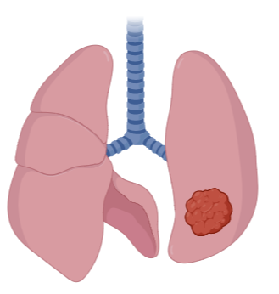

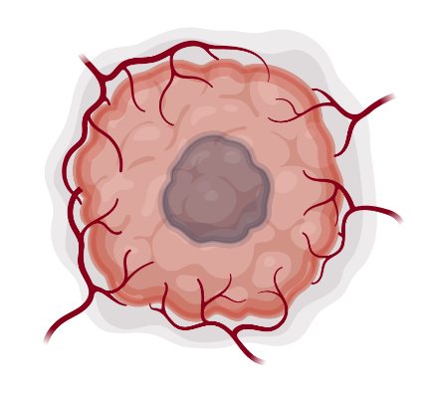
Introducción
Cáncer de pulmón
11.8 habitantes por cada 100,000. Segunda causa de muerte en Colombia

Slide 3

Introducción
Metástasis de cáncer de pulmón:
Hígado
Huesos
Estomago
Cerebro
Células de la misma clase del tumor original
Características de crecimiento son las mismas

Slide 4
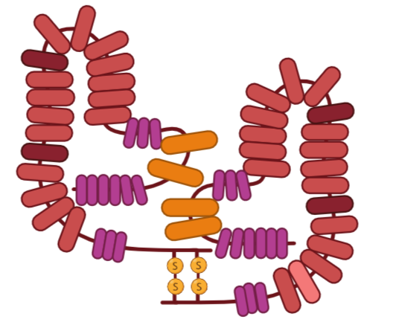


Introducción
Metástasis de cáncer de pulmón:
Tamaño del tumor
Fibronectina en ECM
Des-diferenciación

Slide 5
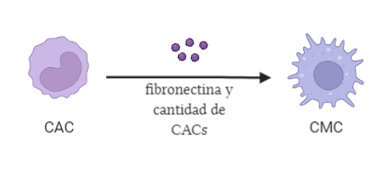
Objetivo
Plantear un modelo que permita el análisis del impacto que tiene el proceso de des-diferenciación de CACs en CMCs.

Slide 6
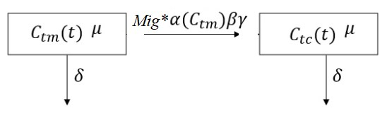
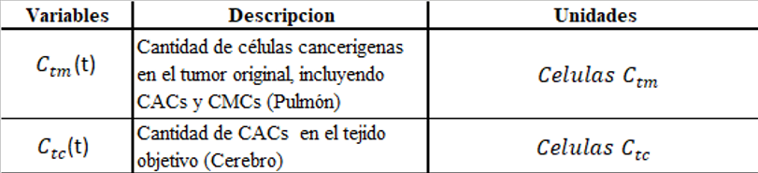
Metodología

Slide 7



Metodología

Slide 8


Metodología

Slide 9


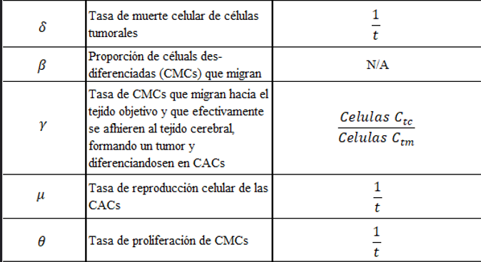
Metodología

Slide 10

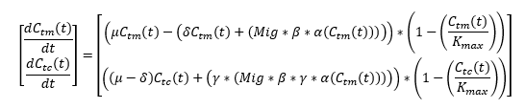
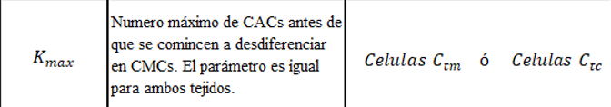
Metodología
Queremos que halla un limite de crecimiento celular…
Agregamos un limite al crecimiento:

Slide 11
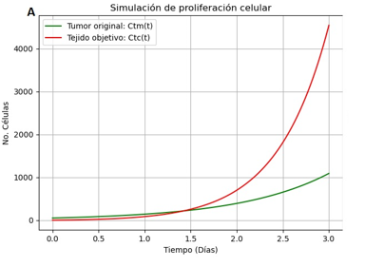
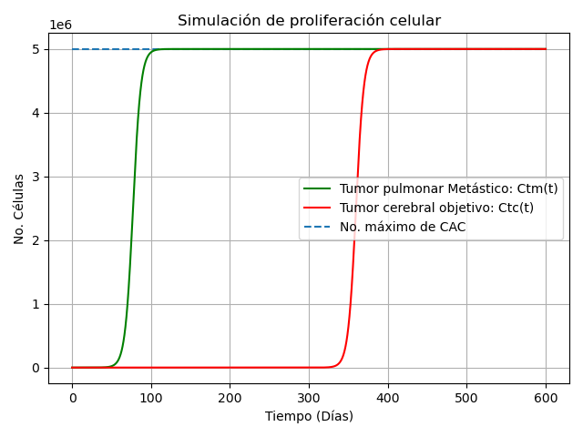
Resultados
Simulaciones en Python:
Simulación 1
Simulación 2

Slide 12
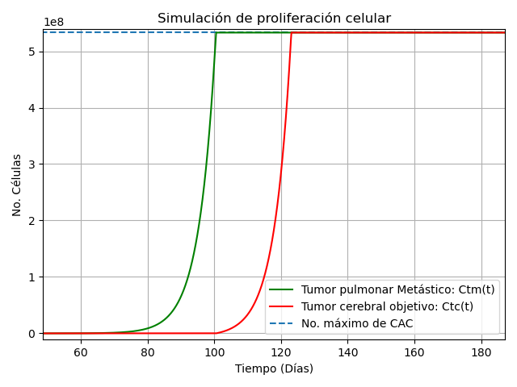
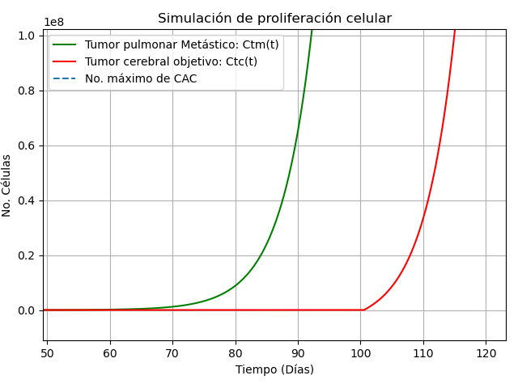
Resultados
Simulación 3

Slide 13
Discusión
Modelo continuo no lineal
Cantidad máxima hallada después de realizar cálculos de cantidad de células dentro de un tumor de 4cm de largo, de forma ovalada.
Tasa de proliferación de CACs, disminuye en gran medida al acercarse al limite, en la
Simulación 2

Slide 14
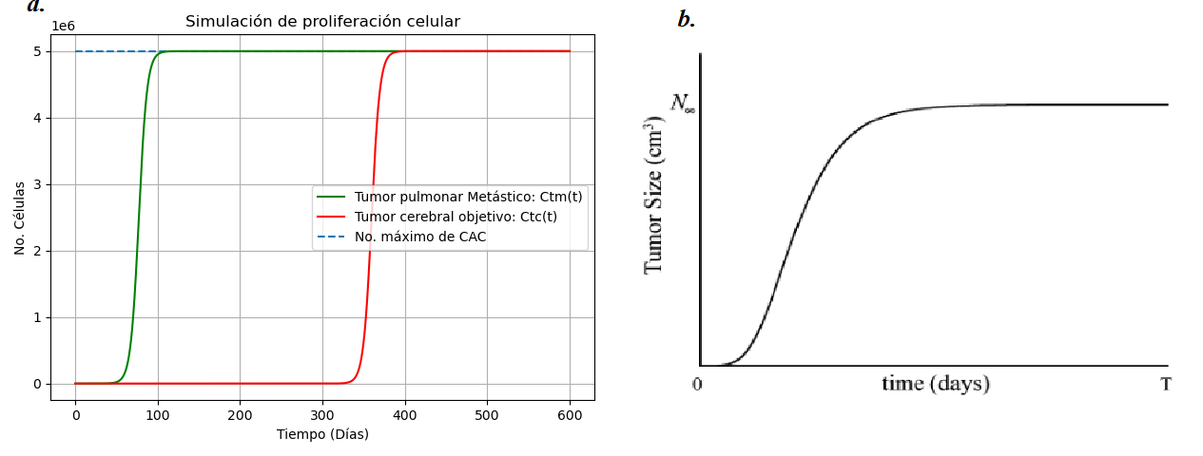
Discusión
Simulación 2
Modelo de Gompertz [10]

Slide 15
Discusión
Curvas del la son parecidas a las curvas obtenidas por medio del modelo de Gompertz.
Diferencia en las variables medidas
Gompertz
Simulación 2
Volumen ocupado por un tumor
Directamente proporcionales
Simulación 2
No. De CACs en un tumor

Slide 16
Discusión
Curvas del la de las tasas de proliferación de CACs cambian abruptamente al llegar al limite. Desdiferenciación en CMCs y diferenciación, al llegar al tejido cerebral, en CACs es instantanea!
Algoritmo desarrollado modifica los resultados obtenidos.
Es más difícil la toma de datos de cantidades celulares en comparación con la medición del volumen de un tumor in-vivo.
Simulación 3

Slide 17
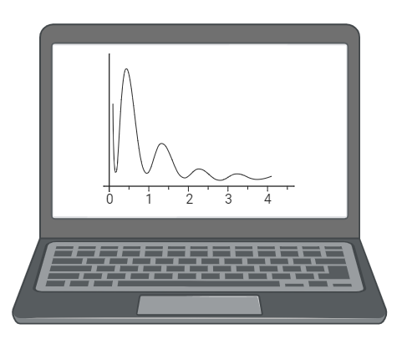
Discusión
Necesaria la recolección de datos para hallar los mejores parametros que ajusten el modelo a la vida real
Algunos parámetros de nuestro modelo no se encuentran en la literatura

Slide 18
Conclusión
El modelo propuesto en este trabajo, permitió el análisis de la migración tumoral, teniendo en cuenta la tasa de desdiferenciación de CACs en CMCs con la influencia de la generacion de fibronectina en el medio celular
En comparación con nuestras anteriores iteraciones de este modelo, se logro implementar un limite de crecimiento el cual permite establecer el momento en el cual las CACs se convierten en CMCs. Sin embargo, es indispensable contar con datos reales en el futuro para poder ajustar los parámetros del modelo.

Slide 19
Referencias
[1] Nikolaos Sfakianakis, Niklas Kolbe, Nadja Hellmann, Maria ´ Luka´ˇcova-Medvid’ov ´ a. 2017 ”A Multiscale Approach to the ´ Migration of Cancer” Stem Cells: Mathematical Modelling and Simulations. doi: 10.1007/s11538-016-0233-6.
[2] Brabletz, T., Jung, A., Spaderna, S. et al. Migrating cancer stem cells — an integrated concept of malignant tumour progression. Nat Rev Cancer 5, 744–749 (2005). https://doi.org/10.1038/nrc1694
[3] Eyler CE, Rich JN. Survival of the fittest: cancer stem cells in therapeutic resistance and angiogenesis. J Clin Oncol. 2008;26(17):2839-2845. doi:10.1200/JCO.2007.15.1829
[4] Dolores Hambardzumyan, Oren J. Becher and Eric C. Holland (2008) Cancer stem cells and survival pathways, Cell Cycle, 7:10, 1371-1378, DOI: 10.4161/cc.7.10.5954
[5] Liu ZG, Jiao D. Necroptosis, tumor necrosis and tumorigenesis. Cell Stress. 2019;4(1):1-8. Published 2019 Dec 19. doi:10.15698/cst2020.01.208
[6] Robert E. Hynds, Kristopher K. Frese, David R. Pearce, Eva Gronroons, Caroline Dive and Charles Swanton. ¨ (2021) Progress towards non-small-cell lung cancer models that represent clinical evolutionary trajectories. taken from: https://royalsocietypublishing.org/ doi/10.1098/rsob.200247
[7] Miguel Mayoral, Edgar Zenteno, Blanca Espinosa, Salvador Martinez y Jorge Guevara (2004) PERSPECTIVA MONOGRAFICA DEL C ´ ANCER PUL- ´ MONAR: UN ENFOQUE MOLECULAR Y LA METASTASIS AL CEREBRO. taken from: ´ http: //www.scielo.org.mx/scielo.php?script= sci_arttext&pid=S0187-75852004000400007
[8] Christina Cho, Carol Horzempa, Christine M. Longo, Donna M. Peters, David M. Jones and Paula J. McKeown-Longo (2020) Fibronectin in the Tumor Microenvironment Activates a TLR4-dependent Inflammatory Response in Lung Cancer Cells. taken from: https://www.ncbi.nlm.nih. gov/pmc/articles/PMC7097952/
[9] Ministerio de Salud de Colombia (2020) ”Bolet´ın No. 01 D´ıa mundial del cancer de pulm ´ on” taken from: ´ https:// www.sispro.gov.co/observatorios/oncancer/ Paginas/onc_boletin_01_cancer_pulmon.aspx
[10] Jorge A. Gonzaleza, Harold P. de Vladar and Morella ´ Rebolledoc (2003) ”NEW LATE-INTENSIFICATION SCHEDULES FOR CANCER TREATMENTS”, Centro de F´ısica. Departamento de Matematicas y Centro ´ de Ecolog´ıa. Instituto Venezolano de Investigaciones Cient´ıficas. Aptdo. Postal 21827, Caracas 1020-A, Venezuela. Acta Cient´ıfica Venezolana. taken from: https://www.researchgate.net/publication/ 7825977_New_late-intensification_ schedules_for_cancer_treatments
[11] American Society of Clnical Oncology (2019) ”Cancer ´ de pulmon de c ´ elulas no peque ´ nas: Estadios”, taken from: ˜ https://www.cancer.net/es/tipos-de-c%C3% A1ncer/c%C3%A1ncer-de-pulm%C3%B3n-de-c% C3%A9lulas-no-peque%C3%B1as/estadios

